Slide 1
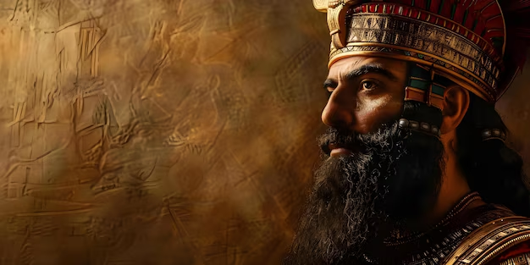

LECCIÓN 2
MENSAJERO DE DIOS A LOS REYES

Slide 2



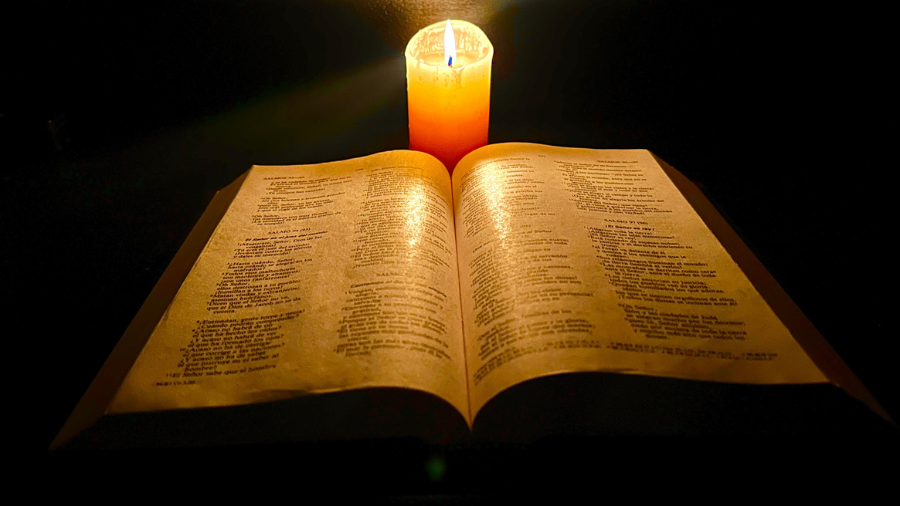
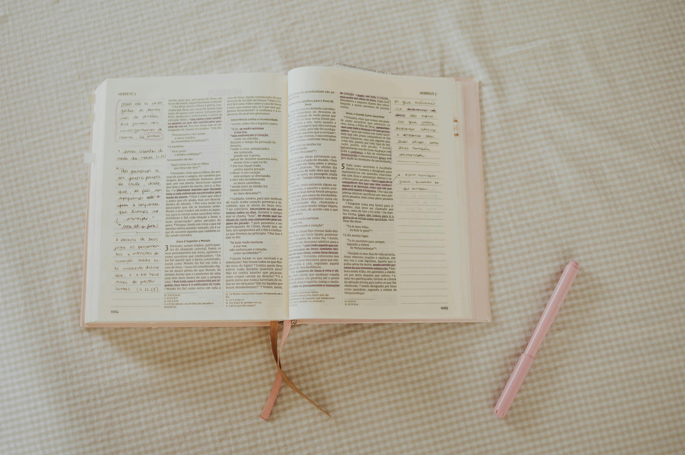
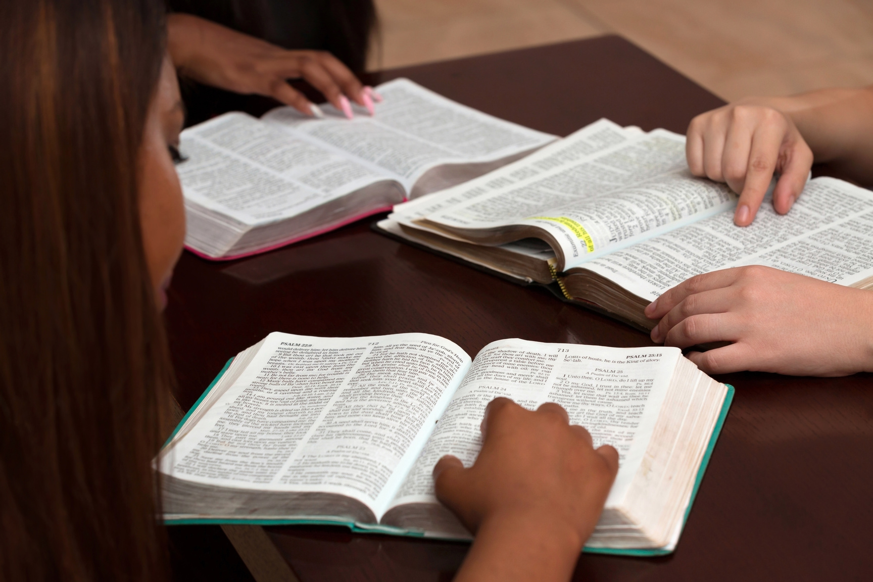
LECCIÓN DE REPASO
Introducción a la Profecía
DOMINGO
LUNES
MARTES
MIERCOLES
JUEVES
UNA MENTE INFINITA
SECRETOS REVELADOS
ENTENDIENDO LA PALABRA
RENGLÓN TRAS RENGLÓN
ESTUDIANDO CON SABIDURÍA

Slide 3


Sigue Nuestro Canal de Whatsapp
ESCUELA SABATICA ASDMR

Slide 4
LECCIÓN 2
MENSAJERO DE DIOS A LOS REYES

Slide 5
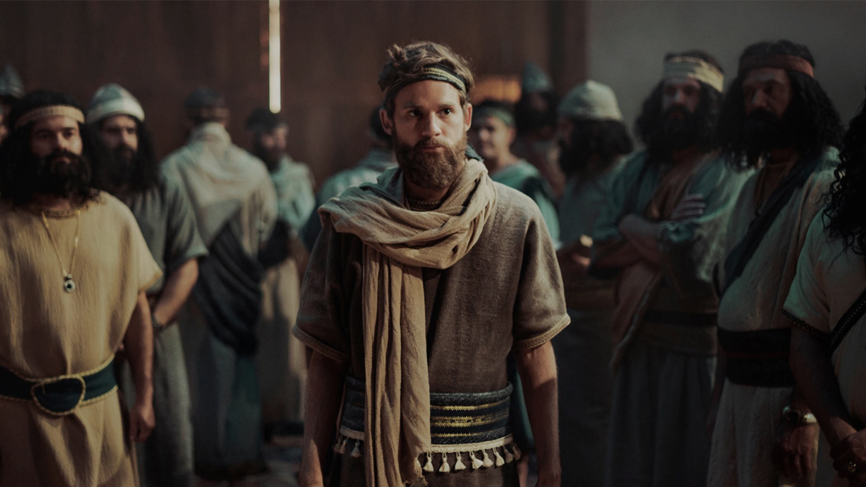

DOMINGO
CAUTIVOS EN BABILONIA
a. ¿Cómo llegó Daniel a estar en Babilonia? Daniel 1:1–7.

Slide 6
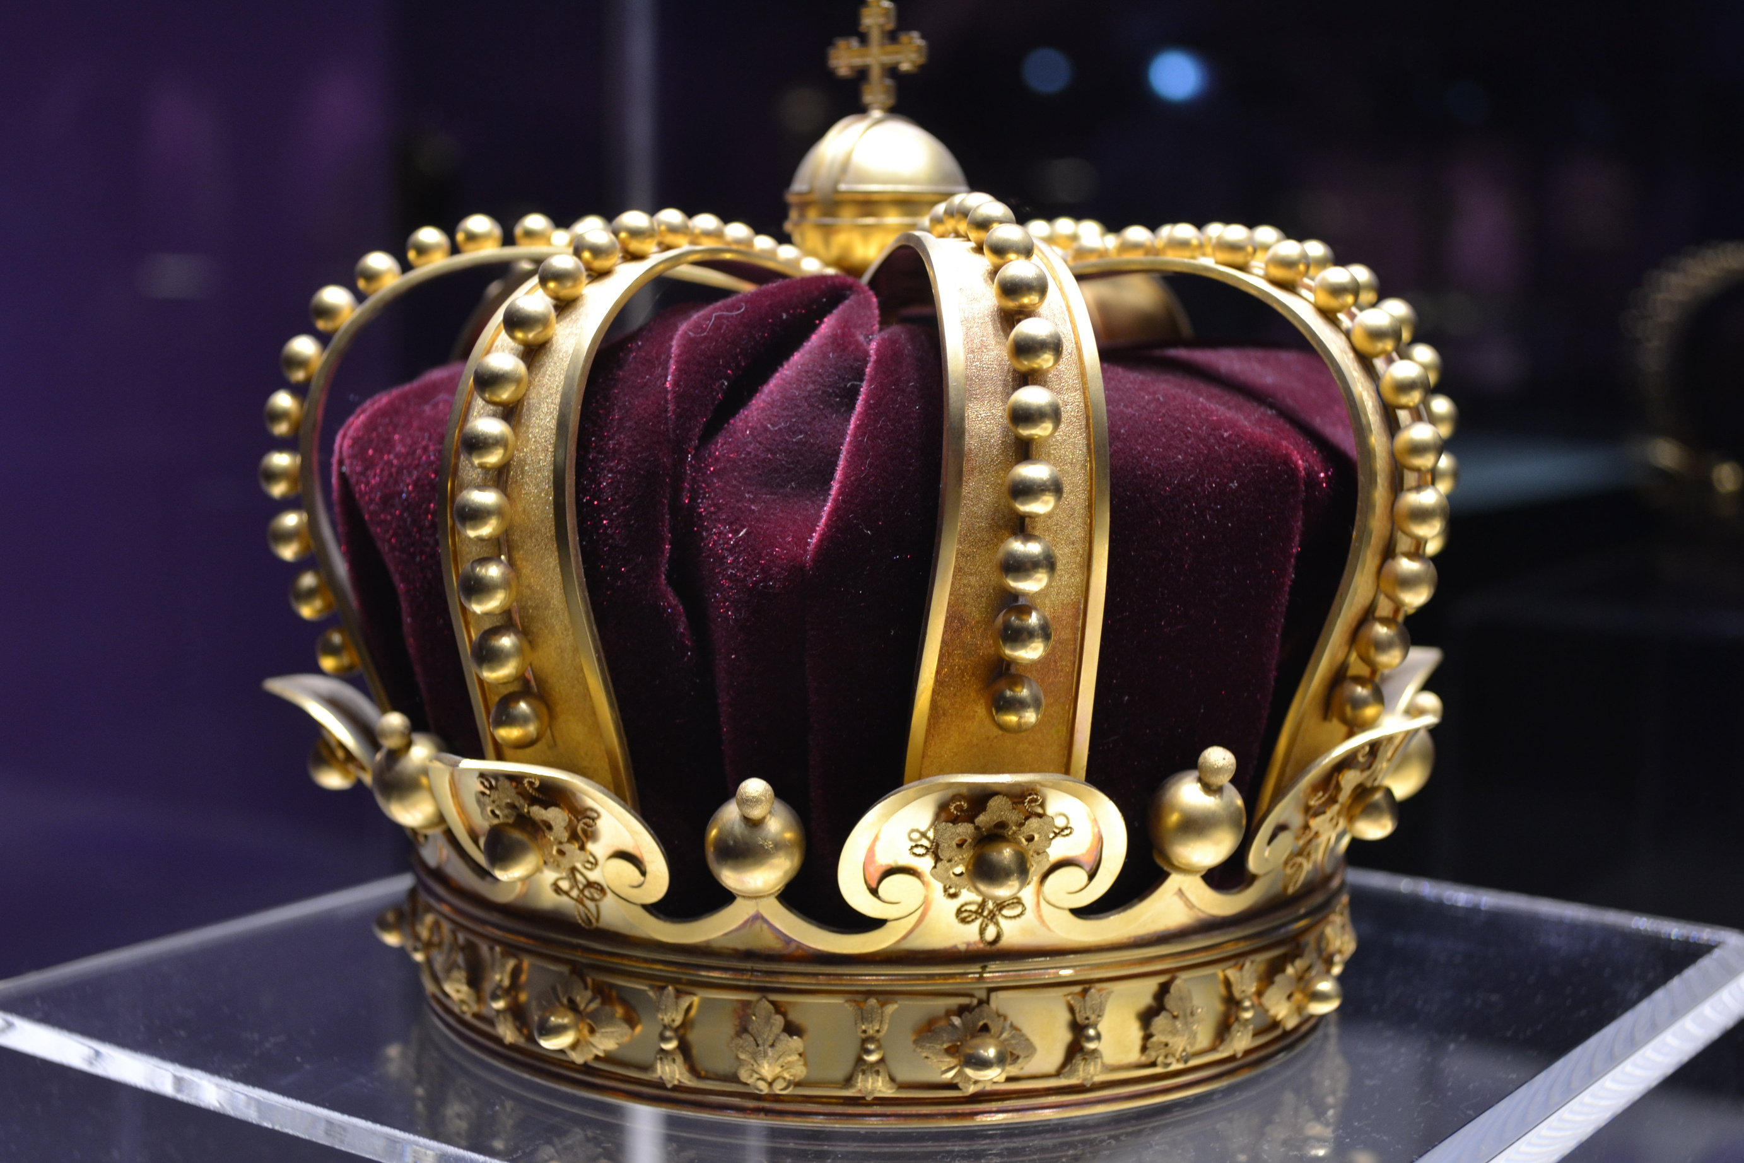
DOMINGO
b. ¿Qué resultó de la decisión de Daniel respecto a comer de la mesa del rey? Daniel 1:8–16.

Slide 7

DOMINGO
c. Describe el experimento y el examen del rey.
Daniel 1:17–21.

Slide 8
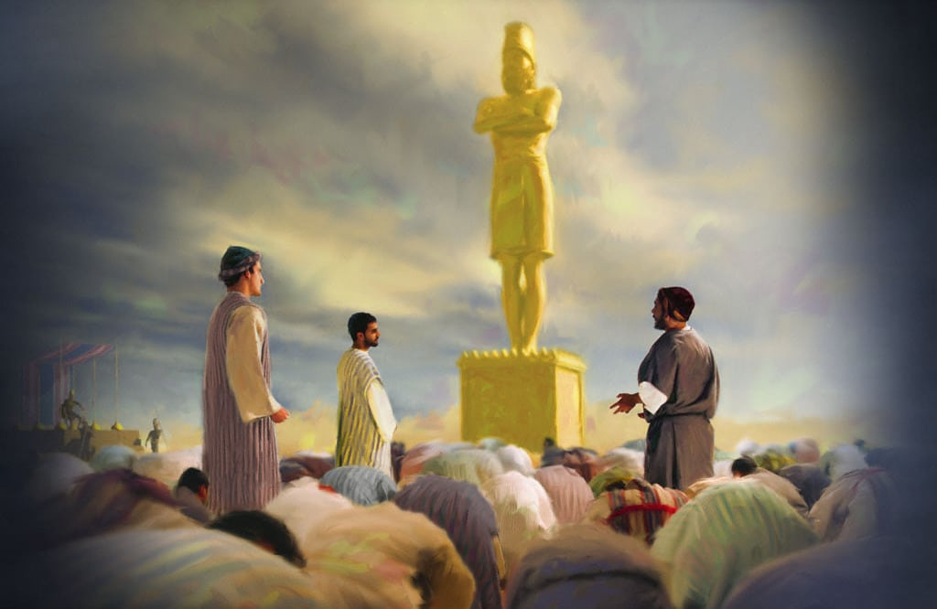
LUNES
PRUEBA DE FUEGO
a. Bajo amenaza de muerte, ¿cómo fueron los Hebreos probados en cuanto a su fidelidad al segundo mandamiento? Daniel 3:1–15.

Slide 9

LUNES
b. ¿Cómo pudieron mantener su fe y obediencia?
Daniel 3:16–18; Isaías 43:1, 2

Slide 10
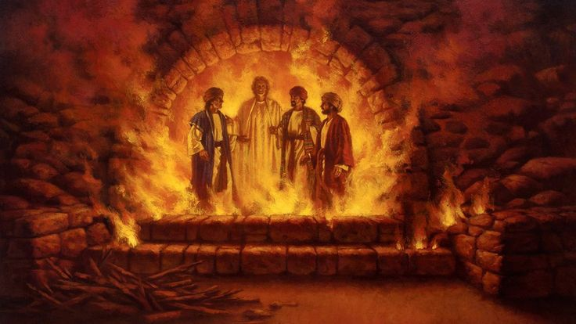
LUNES
c. ¿Cómo fue glorificado Dios en su liberación?
Daniel 3:19, 20, 24–28.

Slide 11
MARTES
ORGULLO Y HUMILDAD
a. ¿Cómo habló Dios al rey Nabucodonosor?
Daniel 4:4–7.

Slide 12
MARTES
b. Cuando finalmente se llamó a Daniel para interpretar el sueño, ¿qué le aconsejó al rey? Daniel 4:20–27.

Slide 13
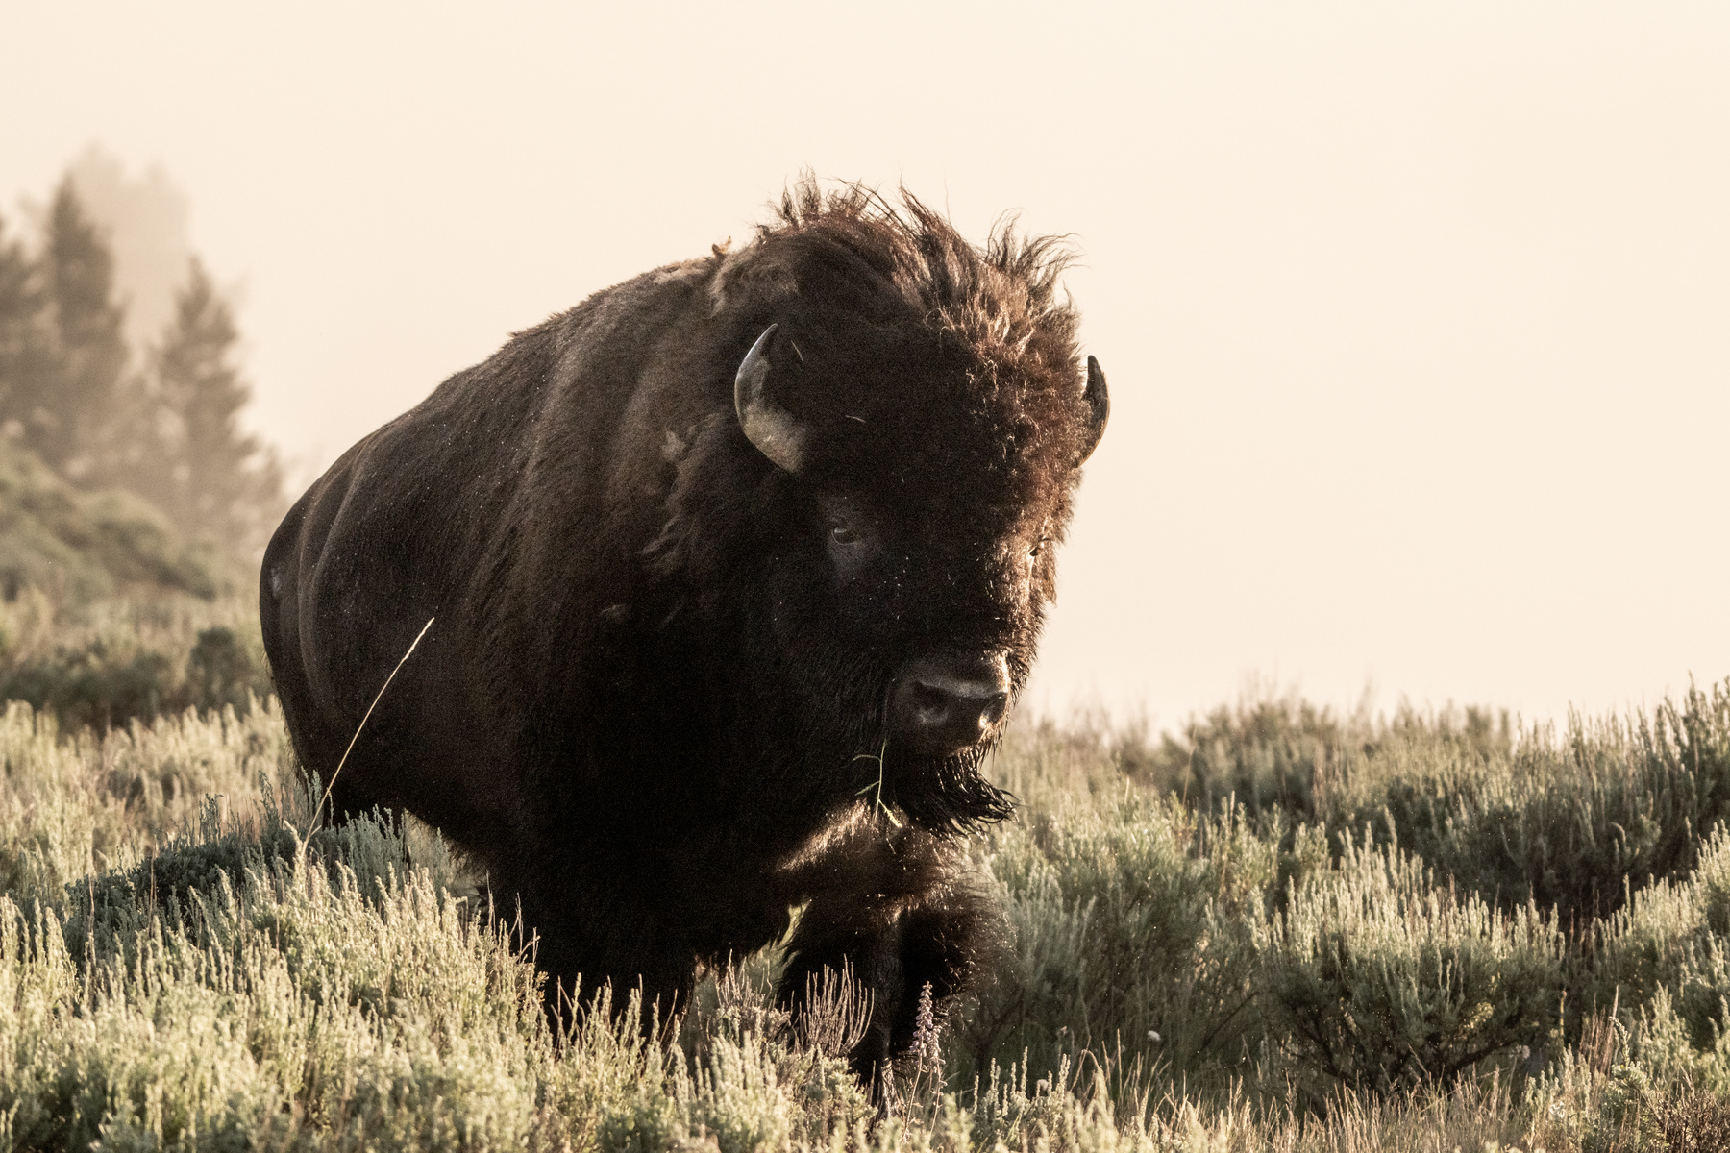
MARTES
c. Obligado a aprender mediante una experiencia dura y humillante, ¿cómo fue movido el rey a glorificar a Dios por el ministerio de Daniel? Daniel 4:34–37.

Slide 14

MIERCOLES
LA ESCRITURA EN LA PARED
a. ¿Qué evento dramático detuvo a Belsasar en su desafío blasfemo contra el Dios del cielo?
Daniel 5:1–6.

Slide 15
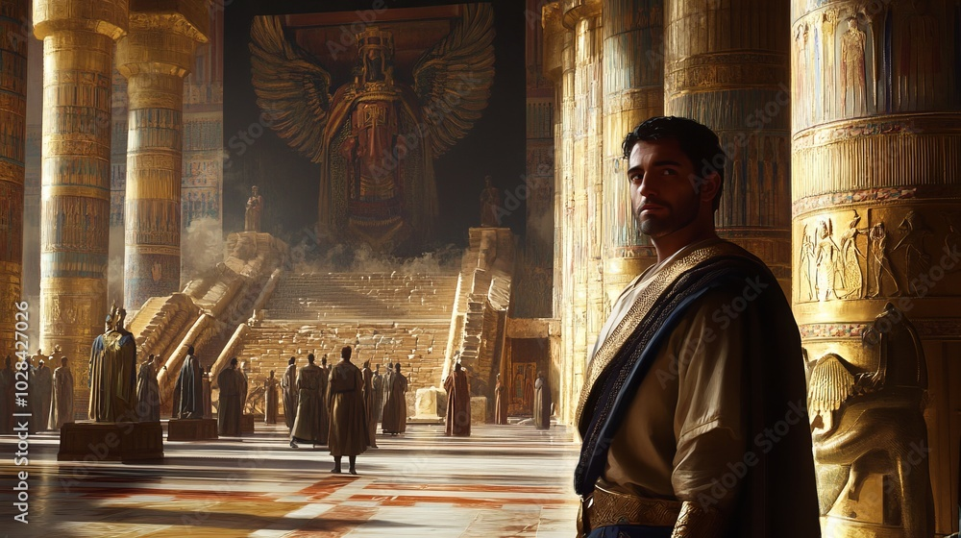
MIERCOLES
b. ¿Cómo fue llamado Daniel una vez más para entregar el mensaje de Dios a un rey pagano? Daniel 5:8–16.

Slide 16
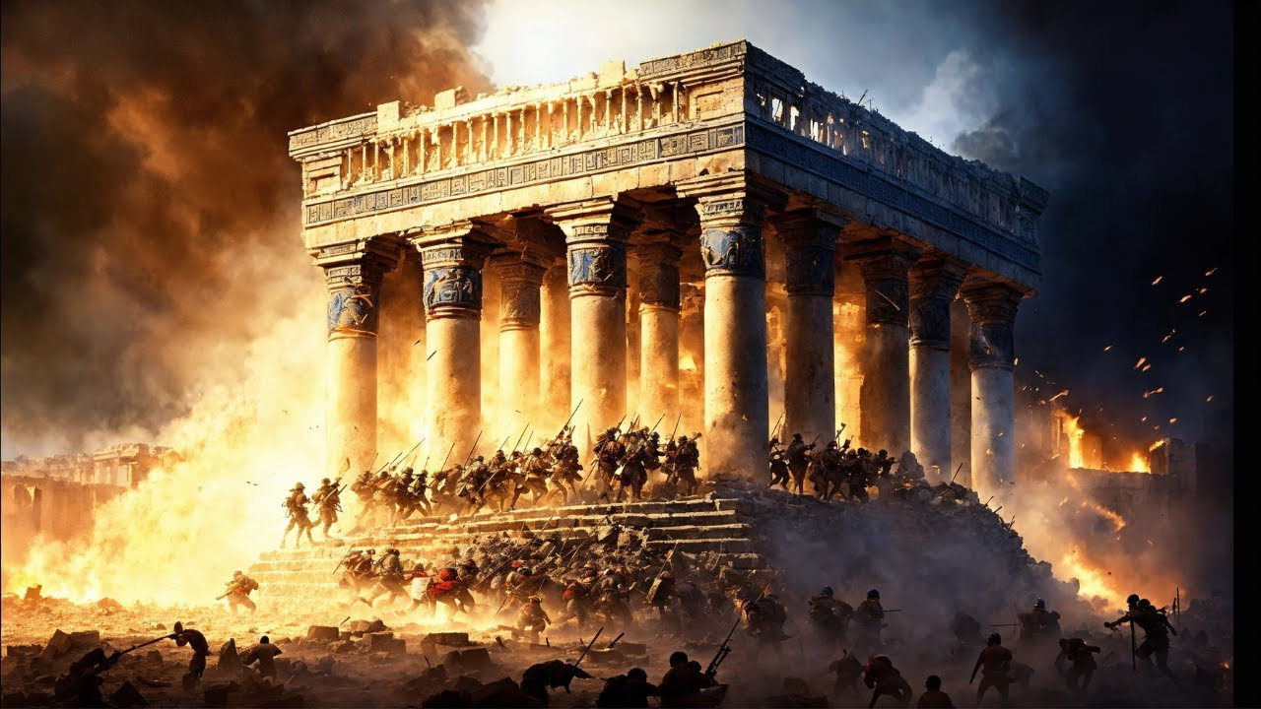
MIERCOLES
c. ¿Cómo se cumplió esa misma noche la interpretación de Daniel? Daniel 5:17, 25–31.

Slide 17
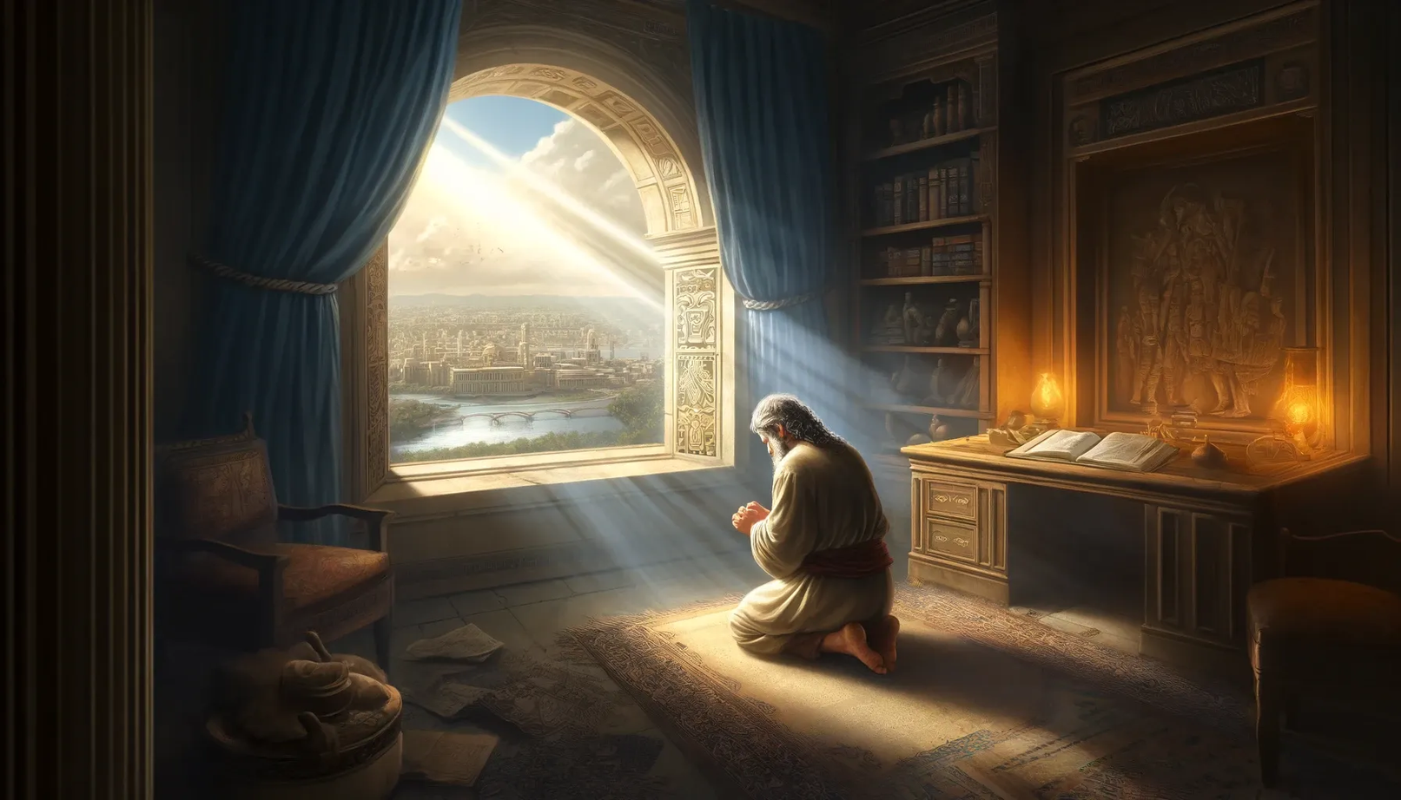
JUEVES
EN EL FOSO DE LOS LEONES
a. ¿Porqué la fidelidad a Dios de Daniel resultó en persecución? Daniel 6:1–5.

Slide 18
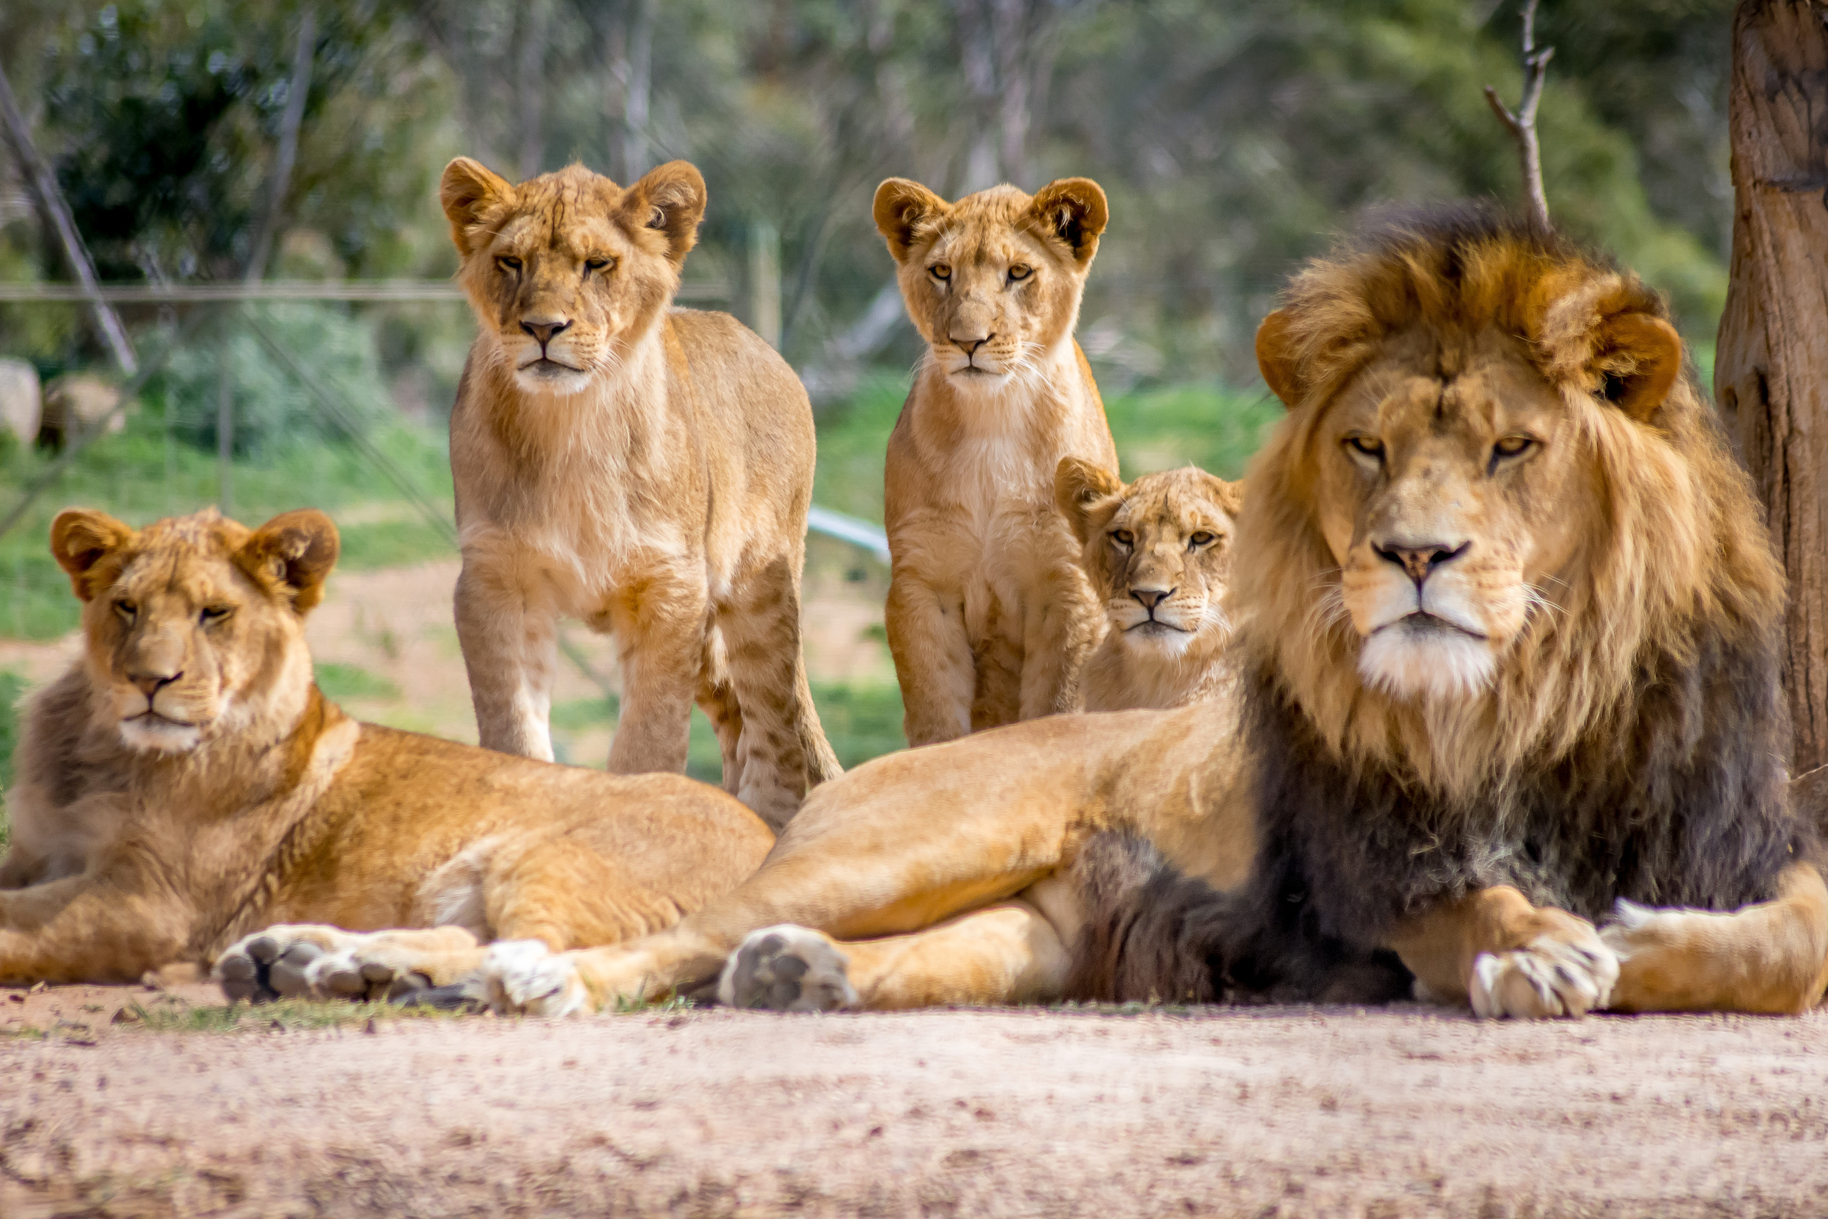
b. ¿Qué sucedió a causa de la negativa de Daniel a ceder? Daniel 6:11–17
JUEVES

Slide 19
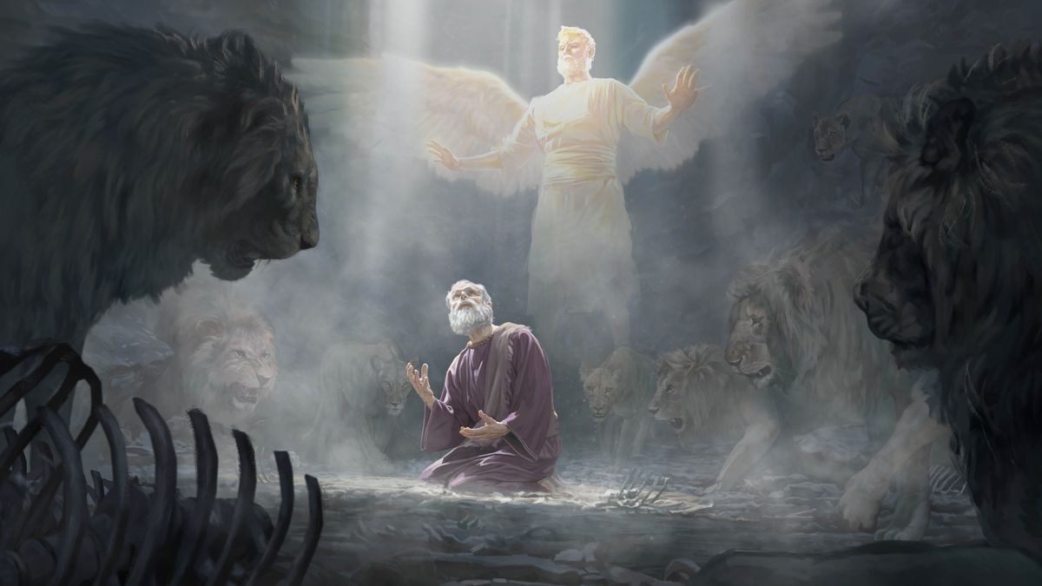
JUEVES
c. ¿Cómo fue glorificado Dios una vez más a través de Su siervo?
Daniel 6:19–23, 27.

Slide 20

MINUTOS
MISIONEROS

